Slide 1
Etat des lieux des formations initiales
et continues des agents de stérilisation
Patricia DUSSART, Inspectrice de l’Education Nationale
Sciences Biologiques et Sciences Sociales Appliquées - Académie de Versailles
Michel CHAUVET, Professeur de biotechnologies, bac pro Hygiène Propreté Stérilisation,
Lycée Anatole France, Colombes (92) – Académie de Versailles
Coordonnateur pédagogique du titre d’Agent de Stérilisation en Milieu Hospitalier, GRETA92

Slide 2
Formation initiale :
Le baccalauréat professionnel
Hygiène Propreté Stérilisation
Patricia DUSSART, Inspectrice de l’Education Nationale
Sciences Biologiques et Sciences Sociales Appliquées - Académie de Versailles

Slide 3
Le baccalauréat professionnel Hygiène Propreté Stérilisation
Diplôme de niveau 4 élaboré et certifié par le Ministère de l’Education Nationale, en concertation avec les branches professionnelles des secteurs concernés.
Voies d’accès à la certification :
Après un parcours de formation sous statut d’élève
Après un parcours de formation continue
En contrat de professionnalisation
Par candidature individuelle
Par expérience
En contrat d’apprentissage

Slide 4
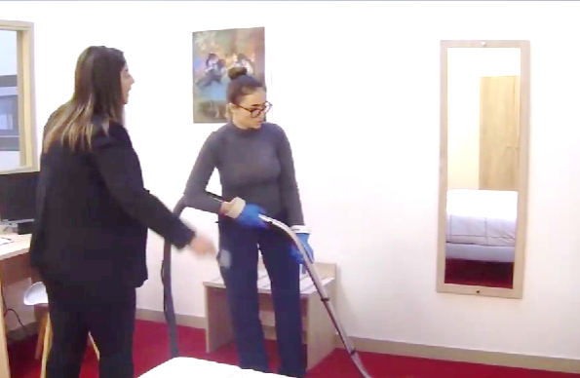
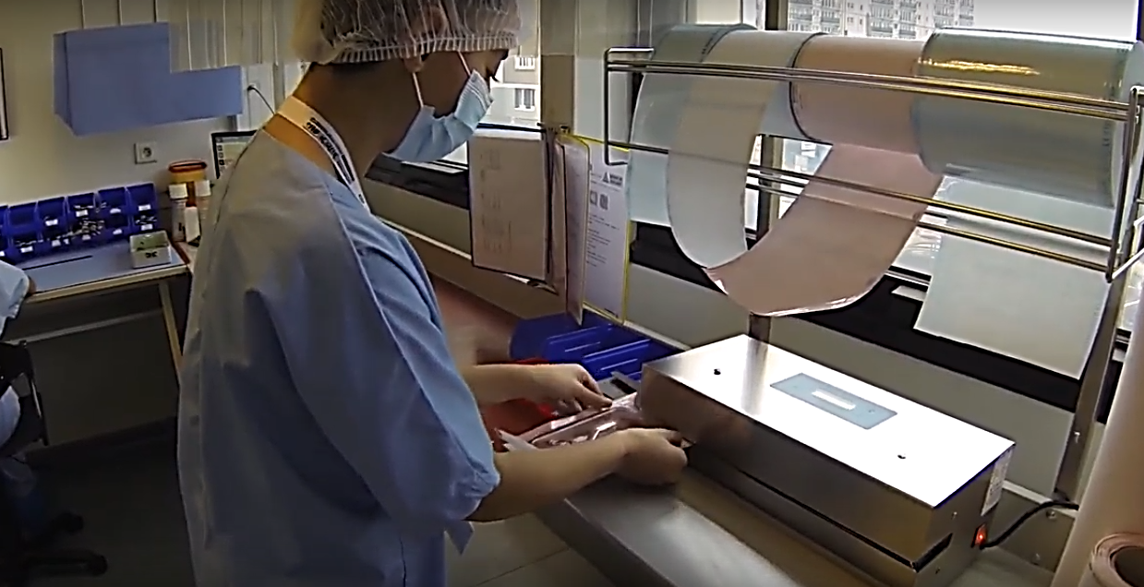
Le baccalauréat professionnel Hygiène Propreté Stérilisation
Le titulaire du bac pro HPS est un professionnel qualifié qui exerce les emplois suivants :
agent qualifié en service ou en entreprise de stérilisation,
chef de chantier, d’équipe ou de site dans les secteurs de la propreté et de l’hygiène,
agent qualifié ou chef d'équipe en entretien des salles propres et environnements maîtrisés.

Slide 5
Un diplôme certifiant un niveau de maîtrise des compétences professionnelles et d’enseignement général
2520 heures d’enseignement réparties sur 3 ans :
995 heures consacrées aux enseignements généraux
1260 heures consacrées aux enseignements professionnels (1/3 en stérilisation)
Des compétences développées en centre de formation et en milieu professionnel
22 semaines de périodes de formation en milieu professionnel (3 semaines minimum dans chaque secteur d’activité et une spécialisation sectorielle favorisée)
Une possibilité de poursuite d’études et d’insertion professionnelle
265 heures consacrées à la consolidation des acquis, l’accompagnement personnalisé et l’accompagnement au choix d’orientation

Slide 6
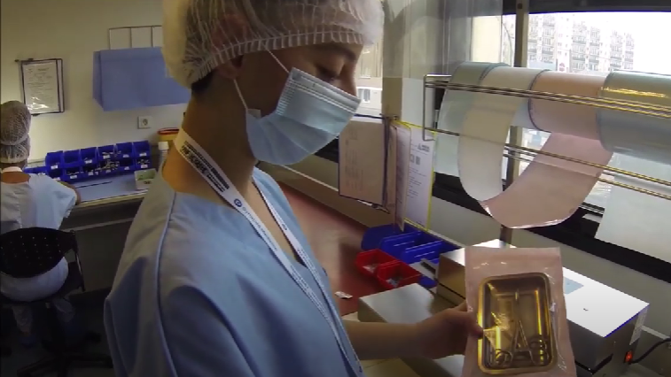
Compétences professionnelles développées :
C1 – S’informer
C2 – Analyser
C3 – Organiser, gérer
C4 – Réaliser
C5 – Contrôler
C6 - Communiquer
C45 - Mettre en œuvre des opérations de stérilisation des dispositifs médicaux :
Pré désinfecter les matériels, les dispositifs médicaux,
Collecter, transporter et distribuer les dispositifs médicaux,
Réceptionner, trier les dispositifs médicaux,
Effectuer le nettoyage manuel des matériels, des dispositifs médicaux,
Effectuer le nettoyage mécanisé et le séchage des matériels, des dispositifs médicaux,
Recomposer les plateaux et les sets de soin,
Conditionner les matériels, les dispositifs médicaux,
Mettre en œuvre les opérations de stérilisation de matériels, les dispositifs médicaux,
Effectuer la désinfection des dispositifs médicaux non stérilisables,
Stocker les matériels, les dispositifs médicaux stériles et préparer la commande pour un client.

Slide 7
Modalités d’évaluation des compétences professionnelles :
Epreuve écrite nationale d’analyse de situations professionnelles dont une situation en stérilisation, durée 3h, coef 4
Epreuve pratique d’évaluation des techniques de stérilisation des DM : durée 2h, coef 3
-- en établissement de santé à l’issue de la dernière période de formation en milieu professionnel
ou
-- en établissement de formation en salle de stérilisation pédagogique, en fin de terminale.
Le choix entre les deux modalités d’évaluation dépendant du projet l’élève, des équipes de formation, du réseau de lieux de stage, de l’équipement de l’établissement de formation.

Slide 8
Quels débouchés pour les élèves titulaires du bac pro HPS ?
- une insertion professionnelle directe
- une poursuite d’études
Quelles perspectives d’évolution professionnelle ?
grande stabilité dans la profession,
évolution internes (référent…)
- institut de Formation aux Soins Infirmiers,
- DEUST préparateur en pharmacie (par apprentissage)…

Slide 9
9 établissements :
CFA CAMAS Tremblay en France (93)
CFA propreté INHNI Villejuif (94)
CFA propreté INHNI Gennevilliers (92 ) LP Rostand Paris (75)
LPO N et F Léger Argenteuil (95)
LPO L de Vinci St Michel sur Orge (91)
LPO Anatole France Colombes (92)
LP P de Coubertin Meaux (77)
LP Lucie Aubrac Pantin (93)
Bac pro HPS : 64 établissements
10 établissements :
LP Auguste Béhal Lens (62)
LP du Détroit - Calais(62)
LP Ile Jeanty Dunkerque (59)
LP Jules Daubié Laon (02)
LP JY Cousteau Wasquehal (59)
LP Placide Courtois Hautmont (59)
LP Savary Ferry Arras (62)
LP Edouard Gand Amiens (80)
LP du pays de saint Omer (62)
LP Sévigné Tourcoing (59)
7 établissements :
LP Palissy Maromme (76)
LPO Jean Jooris Dives/Mer (14)
LP Thomas Pesquet Coutances (50)
LP Jean Guehenno Flers (61)
LP du Golf Dieppe (76)
LPO F, de Grâce Le Havre (76)
LPO Raymond Queneau Yvetot (76)
4 établissements :
LM Marie Marvingt Tomblaine (54)
Lpo Amélie Zurcher Wittelsheim (68)
LP André Sigfried Haguenau (67)
LP Europe Reims (51)
2 établissements :
CFA propreté INHNI Bruz (35)
LP jean Macé Lanester (56)
3 établissements :
LP Claudie Haigneré Blanzy (71)
LP Jean Rostand Nevers (58)
LP Nelson Mandela Audincourt (25)
1 établissement :
LP Funay Hélène Boucher Le Mans (72)
6 établissements :
CFA propreté INHNI Vénissieux (69)
LP Camus Firminy (42)
LP G. Voisin Bourg en Bresse (01)
LP H. Boucher Vénissieux (69)
LP J. Prévert Fontaine (39)
LP Gergovie Clermont Ferrand (63)
2 établissements :
CFA Propreté INHNI Tours (37 )
LP Paul Gauguin Orléans (45)
4 établissements :
CFA propreté INHNI Pessac (33)
LP Flora Tristan Camblanes et Meynac (33)
LP L de Vinci Périgueux (24)
LP S. Veil Brive la Gaillarde (19)
8 établissements :
LP Lama Prévot Rémire Monjoly Guyane (973)
LP Lumina Sophie St Laurent du Maroni Guyane(973)
LP j DE Rontaunay Saint Denis La Réunion (974)
LP Victor Schoelcher Saint Louis La Réunion (974)
LP Mont Doré (98)
LP Papara (98)
LP Louis Delgré Le Moule Guadeloupe (971)
LP Dumas Jean Joseph Fort de France Martinique (972)
5 établissements :
CFA propreté INHNI Marseille (13)
LP Escoffier Cagnes sur Mer (06)
LP Parc saint Jean Toulon (83)
LP F de Croisset Grasse (06)
LP Simone Veil Marseille (13)
3 établissements :
CFA propreté INHNI Toulouse (31)
LP M A Riess Mazamet (31)
LP Jules Ferry, Montpellier (34)

Slide 10
Formation continue : Le titre professionnel
Agent de Stérilisation en Milieu Hospitalier
Michel CHAUVET, Professeur de biotechnologies, bac pro Hygiène Propreté Stérilisation,
Lycée Anatole France, Colombes (92) – Académie de Versailles
Coordonnateur pédagogique du titre d’Agent de Stérilisation en Milieu Hospitalier, GRETA92

Slide 11
Le titre professionnel Agent de Stérilisation en Milieu Hospitalier (ASMH)
Niveau | 3
Tutelle | Ministère du travail
Organisme certificateur | Groupement d'Intérêt Public Formation et Certification pour l’Insertion Professionnelle (GIP FCIP) de l’académie de Toulouse
Enregistrement aux répertoires nationaux | 3ème renouvellement en nov. 2021
Public | Adulte (formation continue) et jeune (apprentis)
Taux d’insertion | 94 % après 6 mois
Coût | Environ 4000€
Type de contrat | Contrat de professionnalisation, apprentissage,…
Financement | Pole emploi, CPF, transition Pro, conseil régionaux, plan de développement des compétences de établissements de santé, financement personnel…

Slide 12
Le titre professionnel Agent de Stérilisation en Milieu Hospitalier (ASMH)
MODALITES DE FORMATION | 3
En service ou entreprise de stérilisation | 5 semaines soit 175 heures minimum en alternance avec la formation théorique en centre
En centre de formation | 294 h d’enseignement spécifique à la stérilisation et d’enseignement méthodologique : rédaction d’un dossier professionnel, techniques de recherche d’emploi…
Evaluation | QCM à la fin des 10 modules de formation (coef 2) Stage (coef 4) Rédaction du dossier (coef 2) et soutenance orale (coef 2) Possibilité de validation partielle par bloc (choisie ou subie)

Slide 13
Le titre professionnel Agent de Stérilisation en Milieu Hospitalier (ASMH)
Bloc n°1 – Adaptation au poste de travail
en service de stérilisation
A1.1 – Adaptation au poste de travail en service de stérilisation
A1.2 – Participation à la démarche qualité du service de stérilisation et de l’établissement de santé
Bloc n°2 – Réception, tri et lavage des DMR
en service de stérilisation
A2.1 – Réception et tri des DMR
A2.2 – Lavage des DMR
A2.3 – Enregistrement des opérations de lavage
A3.1 – Contrôle des DMR après lavage et avant recomposition conditionnement
A3.2 – Recomposition des plateaux de DMR avant l’étape de conditionnement
A3.3 – Conditionnement des DMR avant l’étape de stérilisation
A3.4 – Enregistrement des opérations de recomposition et de conditionnement avant stérilisation
Bloc n°3 – Recomposition et conditionnement
des DMR en service de stérilisation
A4.1 – Préparation du poste de travail et protection par des équipements propres à la zone
A4.2 – Contrôles des équipements sous pression
A4.3 – Choix du mode de stérilisation des DMR
A4.4 – Stérilisation à la vapeur d’eau saturée en conduisant un équipement sous pression
A4.5 – Surveillance et contrôle d’un cycle de stérilisation
A4.6 – Déchargement de l’équipement sous pression en zone de stérilisation/libération
A4.7 – Stérilisation à basse température des DMR thermosensibles ou sensibles à l’humidité
A4.8 – Contrôles, enregistrement et traçabilité des opérations après l’étape de stérilisation
Bloc n°4 – Stérilisation des DMR
A5.1 – Préparation de l’archivage du dossier de stérilisation en zone de stérilisation/libération
A5.2 – Etiquetage des DMR stérilisés
A5.3 – Stockage des DMR stérilisés
A5.4 – Entretien des bacs, armoires et conteneurs de transport et distribution
A5.5 – Traitement des non-conformités
Bloc n°5 – Traçabilité, stockage des DMR,
Traitement des non-conformités

Slide 14
Le titre professionnel Agent de Stérilisation en Milieu Hospitalier (ASMH)
Titre ASMH : 9 centres de formation
1 établissement :
GRETA de Rouen Grand Quevilly
1 établissement :
GRETA Nord Alsace Haguenau (67)
1 établissement :
GRETA des Hauts de Seine
Lpo Anatole France Colombes (92)
1 établissement :
- GRETA Lyon Métropole (69)
1 établissement :
GRETA Loire Atlantique
1 établissement :
- GRETA Marseille Méditerranée (13)
3 établissements :
Europharmat Toulouse (31)
GRETA Midi Pyrénée centre Toulouse (31)
GRETA Montpellier Grand Littoral (34)
14

Slide 15
La Validation des Acquis de l’Expérience
Patricia DUSSART, Inspectrice de l’Education Nationale
Sciences Biologiques et Sciences Sociales Appliquées - Académie de Versailles

Slide 16
La Validation des Acquis de l’Expérience (VAE)
Toute personne peut prétendre à la VAE
Condition requise : justifier d’au moins 1 an d’expérience en rapport direct avec la certification visée
Pour valider un diplôme, un titre ou un certificat de qualification professionnelle inscrit au Répertoire National des Certifications Professionnelles (RNCP)

Slide 17
Les axes de collaboration
Michel CHAUVET, Professeur de biotechnologies, bac pro Hygiène Propreté Stérilisation,
Lycée Anatole France, Colombes (92) – Académie de Versailles
Coordonnateur pédagogique du titre d’Agent de Stérilisation en Milieu Hospitalier, GRETA92

Slide 18
Témoignage du Dr BREBANT, responsable du service de stérilisation, Hôpital FOCH, Suresnes
« Actuellement notre équipe est composée de 3 PPH et 13 agents. Sur les 13 agents, 8 ont été recrutés en collaboration avec un établissement de formation (5 Bac pro et 3 titres). Nous recrutons des bacs professionnels en priorité ou des titres pour les CDI. Avec ce type de recrutement nous avons augmenté le niveau de notre équipe. Nous avons ainsi des personnes ayant des bases solides d'hygiène, connaissant les équipements et pouvant, après une courte formation par exemple, conduire les autoclaves car ayant déjà leur habilitation. Ils ont également une connaissance des instruments de base qui nous permet de compléter cette formation plus rapidement »

Slide 19
Développer des collaborations locales entre établissements de santé et établissements de formation
Participation à la conception d’examens
Matériels et consommables
Être jury
Taxe d’apprentissage
Dons et taxes
Aide à la rédaction de protocoles en formation
Participation aux examens
Axes de collaboration
Diffusion d’offres
Conseil technique
Aide à l’aménagement de plateaux de formation
Recrutement
Anticipation des besoins
Conseil sur les formations, la VAE…
Participation aux formations
Accueil de stagiaires, d’apprentis
Des jeunes ou des adultes
Valorisation des équipes
Des enseignants
Formation pratique in situ

Slide 20
Une relation de confiance tripartite à construire… …pour un trio gagnant-gagnant-gagnant
Lycée
Confiance
Confiance
Confiance

Slide 21
Développer des collaborations locales entre établissements de santé et établissements de formation
Des interlocuteurs privilégiés :
le Directeur Délégué aux Formations Professionnelles et Technologiques (DDFPT) des lycées professionnels ;
les Conseillers en Formation Continue (CFC) pour les formations d’adultes.

Slide 22
Merci
pour votre
attention

